Slide 1
Berdaya Internet
Mengasah Berpikir Kritis melalui Literasi Digital Tular Nalar

Slide 2




CPL Materi
Peserta kelas Tular Nalar mengetahui cara mengakses berbagai informasi melalui berbagai platform digital.
Peserta kelas Tular Nalar mengetahui cara mencari berbagai informasi melalui berbagai platform digital.
Peserta kelas Tular Nalar mendesain pesan yang tepat untuk berbagai platform digital.
Peserta kelas Tular Nalar menganalisis, memverifikasi, dan mengevaluasi perlindungan data pada berbagai platform digital yang kita miliki.

Slide 3
Pengantar
Berdaya Internet merupakan menjadi pondasi dasar atas bahasan literasi digital di Kurikulum Tular Nalar.
Tema ini menjadi sebuah pintu untuk memahami tema-tema berikutnya dalam program Tular Nalar.
Pada tema ini akan diperkenal konsep berpikir kritis dengan membekali dan mendalami aspek Mengakses dan Mengelola Informasi. Karena dua aktivitas ini menjadi gerbang awal untuk lebih berdaya di dunia digital.
Tema Berdaya Internet ini mengajak kita mulai dari menjelajahi media digital untuk mencari informasi, mampu memahami pesan serta berbagai perlindungan privasi dan data pribadi, hingga berkolaborasi dengan orang lain melalui teknologi digital yang saat ini banyak diakses pada media sosial.

Slide 4
Apa itu Media Sosial ?
Beberapa karakteristik dari media sosial antara lain memiliki halaman profil pengguna yang biasanya menjabarkan siapa kita.
Terjadi interaksi dengan pengguna lain dengan adanya tombol Like, kolom komentar, dan tombol share.
Sifat platform media sosial adalah terbuka atau semua orang dapat membuat akun. Beberapa nama terkenal platform media sosial yang kita Instagram, Facebook, Twitter, TikTok, dan Google+.
Media sosial merupakan layanan daring untuk menciptakan interaksi sosial, membangun hubungan, mengolah, dan menyebarkan informasi (Media and Information Literacy UNESCO ,2017)
Fungsi media sosial adalah untuk berbagi informasi, mengembangkan hobi atau minat, dan menjalin kolaborasi.

Slide 5

Memahami Cara Menggunakan Media Sosial
Langkah Dasar Menggunakan Media Sosial
Mengetahui apa itu media social
Mengetahui cara mengakses media sosial seperti membuat akun, login, fitur-fitur pada media social
Mengetahui cara mengelola informasi di media sosial
Tidak diperbolehkan ketika berinteraksi di Media Sosial
Memblokir orang lain
Memberikan komentar negative
Memalsukan akun
Membocorkan rahasia via posting
Membuat dan menyebarkan hoaks

Slide 6
Pastikan kita Memahami Etika Bermedia Sosial (Netiquette) diantaranya:
Tidak mengikuti aktivitas akun media sosial orang lain
Tidak menggunakan media sosial untuk menghina dalam kolom komentar
Mengelola akun media sosial sesuai etika yang kita ketahui dan kebutuhan
Mengutamakan menjadi bijak dan asyik bermedia sosial

Slide 7
Catatan Rambu-Rambu Bermedia Sosial
Informasi yang kita bagi dalam postingan sebaiknya tidak palsu.
Informasi berbasis fakta malah lebih baik.
Informasi ini bisa kita telusur dengan mesin peramban atau pencari seperti Google, Yahoo, dan Bing
Pengklasifikasian konten digital menjadi sesuatu yang penting dalam penggunaannya untuk dimanfaatkan
Atribusi dalam penggunaan konten orang lain dalam lingkungan digital juga harus diperhatikan agar proses penyerapan informasi tidak melanggar hukum dan dilakukan secara legal

Slide 8
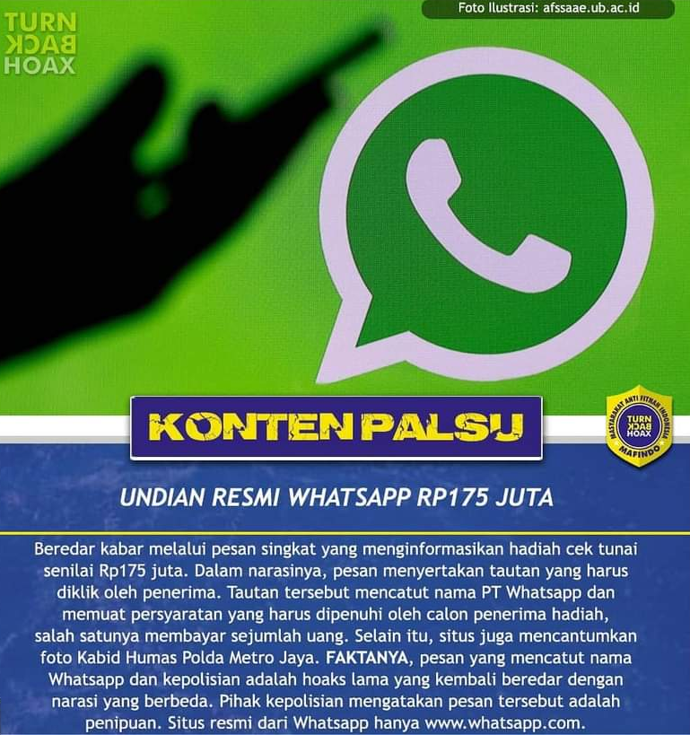
Solusinya?
Berpikir Kritis melalui Literasi Digital
Hoaks: informasi yang dibuat sedemikian rupa sehingga tampak seolah-olah benar, padahal sesungguhnya keliru.
Berpikir Kritis: bersikap skeptis, tidak mudah percaya.
Literasi Digital: kemampuan untuk mengakses, mengelola, memahami, dan menggunakan informasi digital sesuai dengan kebutuhan.

Slide 9
Mencegah hoaks dan informasi menyesatkan
Evaluasi kredibilitas informasi.
Gunakan logika. Utamakan sains untuk menjawab persoalan kesehatan dan nutrisi.
Selalu merujuk pada sumber dan situs resmi.
Pilih informasi kesehatan yang berkualitas di Internet.
Periksa fakta setiap saat.
Sebarkan informasi yang valid.

Slide 10




Literasi Digital Tular Nalar:
Siapakah kami?
Materi Internet dan Informasi Kesehatan merupakan salah satu luaran program Tular Nalar. Tular Nalar adalah sebuah inisiatif dari Maarif Institute, Mafindo, Love Frankie, dan didukung oleh Google.org.
Inisiatif ini berfokus pada penyediaan materi pembelajaran tentang berpikir kritis dan literasi media digital.
Mafindo (masyarakat Anti Fitnah Indonesia) adalah organisasi masyarakat sipil anti-hoax yang telah memelopori banyak inisiatif untuk melawan infodemic atau wabah hoax.
Maarif Institute berkomitmen sebagai gerakan budaya dalam berbagai konteks Islam, kemanusiaan, dan kewarganegaraan.
Sementara itu Love Frankie merupakan agensi perubahan sosial yang berfokus pada penelitian dan komunikasi, serta bertujuan menyatukan tim pembuat perubahan yang kreatif dan penuh semangat. https://tularnalar.id/tentang-kami
Supported by:

